Slide 1

Pilkada dan
Betty Epsilon Idroos
KETUA KPU DKI JAKARTA

Slide 2
Pilkada
01
Demokrasi ditengah pandemi- potensi dan ancaman;
02
Pandemi yang unpredictable, untuk proses tahapan yang pakem predictable;
03
Ketidakpastian penyelenggaraan Pilkada 2020;
04
Pasal 201A Perpu 2/2020 – penundaan pelaksanaan Pemilu serentak setelah Desember 2020 dan terbuka kemungkinan pengunduran kembali .

Slide 3
Pilkada Demokratis
Legitimasi Tinggi
Kualitas Pilkada
Stabilitas Politik
Keselamatan
Goals

Slide 4
Perpu 2/2020
Tahapan pilkada September 2020 yang ditunda sebanyak 4 tahapan meliputi pelantikan Petugas Pemungutan Suara (PPS), verifikasi faktual syarat dukungan calon perseorangan, pembentukan petugas pemutakhiran data pemilih (PPDP), dan pencocokan dan penelitian (coklit) data pemilih.
Pemilihan serentak lanjutan bisa terjadi akibat penundaan pilkada yang disebabkan sebagian besar daerah atau seluruh daerah terjadi kerusuhan, gangguan keamanan, bencana alam, bencana nonalam, atau gangguan lainnya yang mengakibatkan sebagian tahapan penyelenggaraan pemilihan serentak tidak dapat dilaksanakan. Bencana nonalam menjadi ketentuan baru yang dapat menyebabkan penundaan pilkada.

Slide 5
Perpu 2/2020
Penetapan penundaan tahapan pelaksanaan pemilihan serentak serta pelaksanaan pemilihan serentak lanjutan dilakukan atas persetujuan bersama antara KPU, Pemerintah, dan Dewan Perwakilan Rakyat dengan Keputusan KPU.
Pemungutan suara serentak Pilkada 2020 yang semula di bulan September 2020, ditunda ke bulan Desember 2020 karena terjadi bencana nonalam, Covid19. Namun dalam hal pemungutan suara serentak bulan Desember tidak dapat dilaksanakan, pemungutan suara serentak ditunda dan dijadwalkan kembali segera setelah bencana nonalam berakhir.

Slide 6

Pertanyaannya?
Tahapan yang apa yang dapat dijalankan di masa pandemi wabah Covid19 ini?
Sementara penyelenggaran tahapan, program dan kegiatan masih merujuk pada UU Pilkada, disertai dengan jumlah hari dan waktunya, antara lain;
Pelantikan petugas adhoc (PPS, KPPS);
    Tidak diatur secara eksplisit dalam UU Pilkada, namun dalam PKPU diatur secara teknis tatacara pelantikannya (suasana normal);
Vertual;
    Penjelasan Pasal 20 UU Pilkada yang menjadi salah satu tugas PPS adalah melakukan verifikasi dukungan calon perseorangan, bahwa “Yang dimaksud dengan “verifikasi dukungan calon perseorangan” adalah penelitian mengenai keabsahan surat pernyataan dukungan, fotokopi Kartu Tanda Penduduk Elektronik, pembuktian tidak adanya dukungan ganda, tidak adanya pendukung yang telah meninggal dunia, tidak adanya pendukung yang sudah tidak lagi menjadi penduduk di wilayah yangbersangkutan, atau tidak adanya pendukung yang tidak mempunyai hak pilih.

Slide 7
Pertanyaannya?
    “Rekapitulasi dukungan calon perseorangan”adalah pembuatan rincian nama-nama pendukung calon perseorangan berdasarkan hasil verifikasi yang ditandatangani oleh ketua dan anggota PPS serta diketahui oleh kepala kelurahan/kepala desa atau sebutan lain.
c. Coklit;
Pasal 58 UU Pilkada, Daftar pemilih oleh PPS dilakukan pemutakhiran data pemilih. Yang dimaksud dengan “pemutakhiran” adalah berdasarkan perbaikan dari rukun tetangga, rukun warga, atau sebutan lain dan tambahan Pemilih yang telah memenuhi persyaratan sebagai Pemilih paling lambat 14 (empat belas) Hari terhitung sejak diterimanya hasil konsolidasi, verifikasi, dan validasi.

Slide 8
Konsekuensi Jika Diputuskan Pilkada Desember 2020
Pengalihan dan penambahan terhadap penganggaran.
Bentuk kegiatan dan program yang merujuk pada ketentuan UU- business as usual antara lain: Coklit, Verifikasi Calon Perseorangan, Pendaftaran Calon, Penetapan Calon Terpilih, Sosialisasi, Bimtek, Logistik, hari H Pemungutan Suara, Rekap, Penetapan Hasil.
→ ada sikuel waktu yang diatur dalam UU
→ teknis diatur dalam UU
Kondisi sosiologis masyarakat: antipati, skeptis, ancaman, ketakutan, pragmatis
Puncak pelaksanaannya yang dilakukan di akhir tahun- implikasi tanggung jawab akhir tahun penganggaran.
Protokol kesehatan yang lengkap dan memadai untuk setiap tahapan.
Pembaharuan PKPU menyeluruh dengan cepat dan sesuai dengan ketentuan.

Slide 9
Protokol Kesehatan- social distancing, hand sanitizier, sarung tangan, face shields, gun termometer, dst.
SDM Adhoc: Pembatasan umur yang ketat, pemeriksaan kesehatan, jaminan kesehatan.
Pemilih: dibatasi jumlahnya setiap TPS.
Peserta: Kampanye virtual, inovasi debat.
Penyelenggara: e-rekap, penyederhanaan tahapan, protokol kesehatan untuk setiap tahapan, inovasi bimtek dan sosialisasi

Slide 10

Panduan IFES

Slide 11
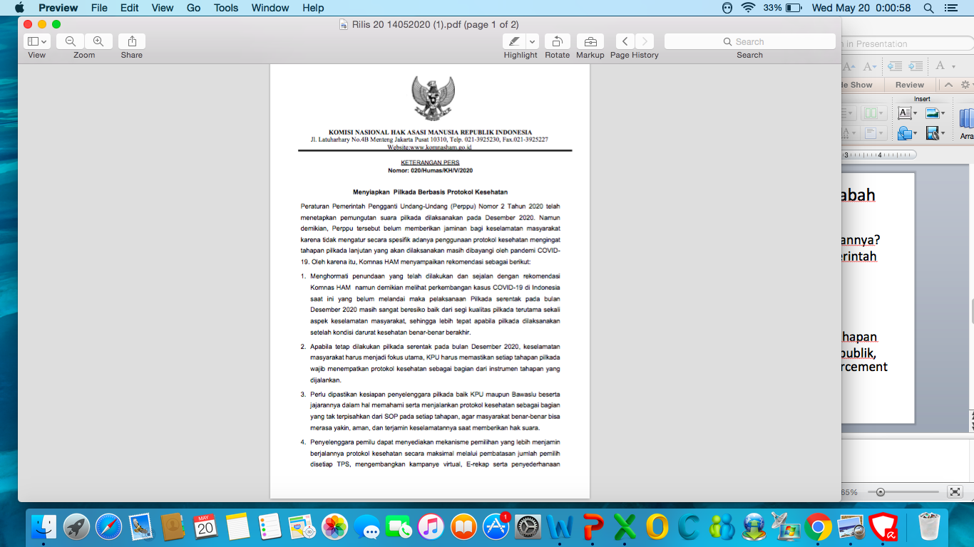
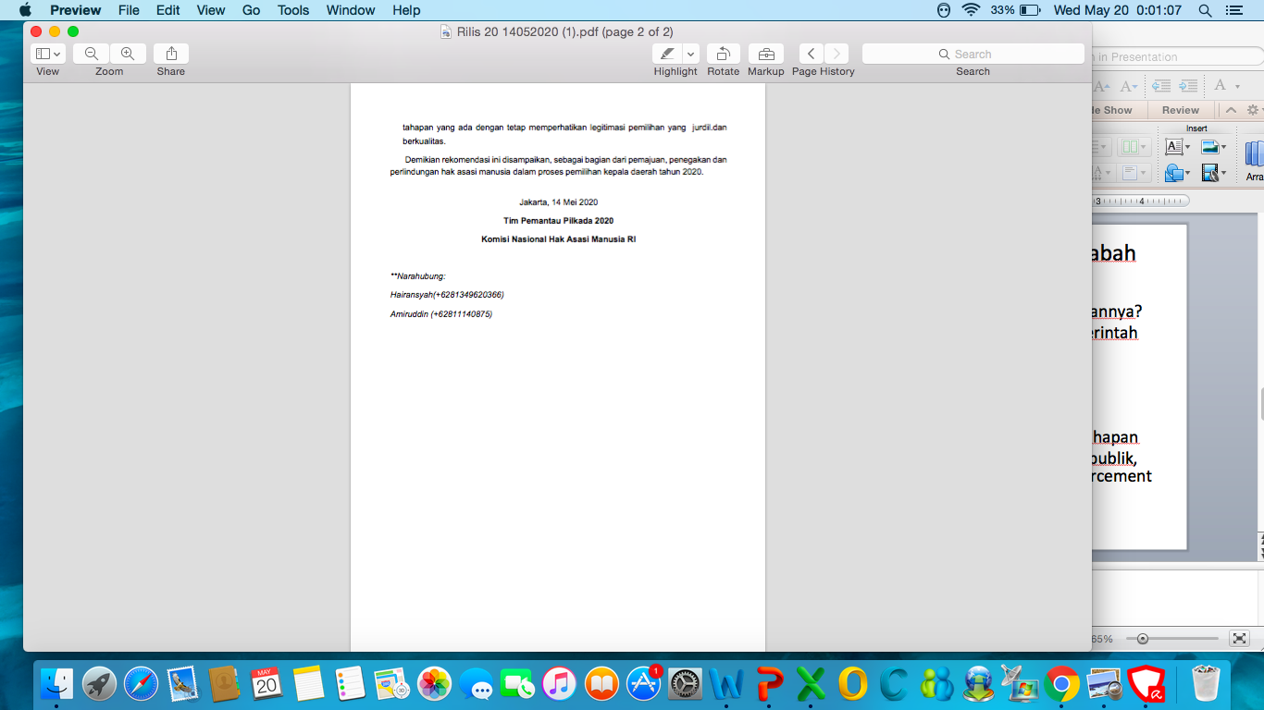
Keterangan Pers Komnasham

Slide 12
Catatan
Apa yang dimaksud dengan wabah Covid-19 berakhir?
  PSBB dicabut?
  Kurva menurun?
  Ditemukannya antivirus dan sudah bisa diakses?
  Status bencana nasional dicabut?
Pasal 60 UU 23/2014 “Masa jabatan kepala daerah adalah selama 5 (lima) tahun terhitung sejak pelantikan..”
Pasal 78 Kepala daerah dan/atau wakil kepala daerah berhenti karena
  meninggal dunia;
  permintaan sendiri; atau
  diberhentikan

Slide 13
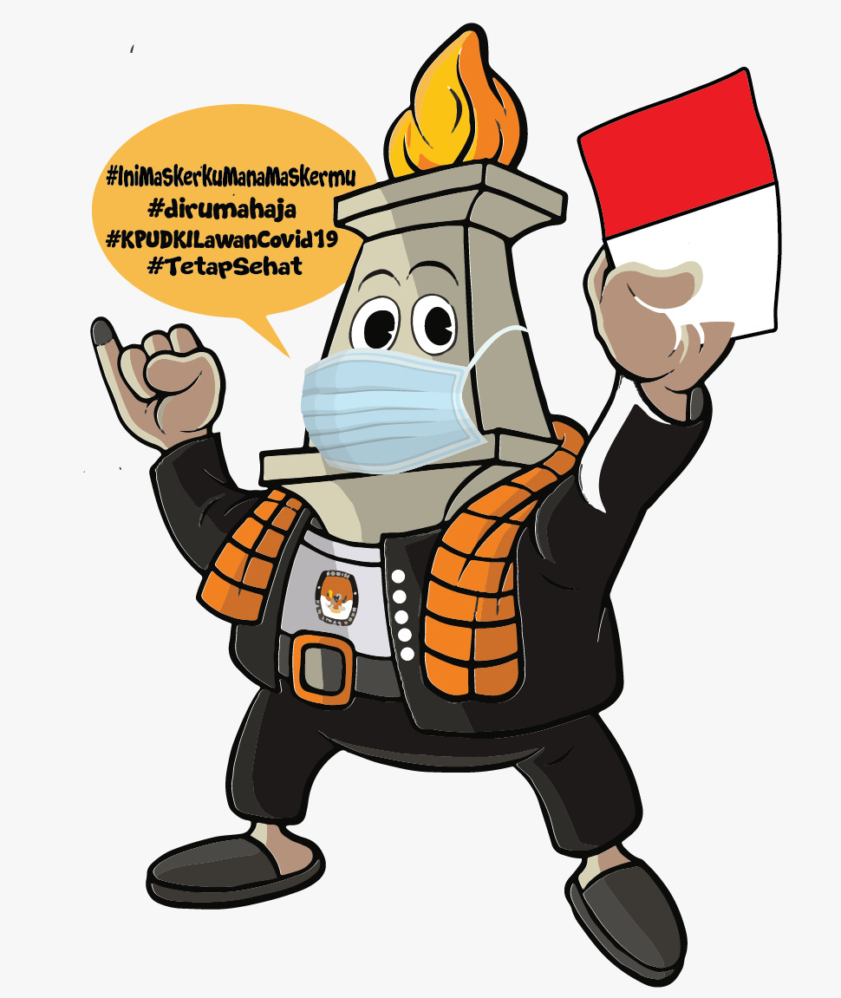
Konsekuensi Pilkada Pasca Wabah Pandemi Covid-19
Persiapannya menjadi lebih panjang dan keselamatan terjaga;
Ketidakpastian baru terkait waktu pelaksanaannya-- diputuskan atas kesepakatan KPU, Pemerintah dan DPR;
Perlu perbaikan atas beberapa ketentuan dengan segera;
Politik Lokal -- berpengaruh terhadap AMJ Kada yang sudah selesai sebelum Pilkada terselenggara.

Slide 14
Local election &
THANK YOU
BETTY EPSILON IDROOS/KETUA KPU PROVINSI DKI JAKARTA
@bettyidroos

